Slide 1

Einstieg: Citrix XenServer
Basiert auf https://www.xenproject.org/ aber XenServer ist nicht Xen
Open-Source Hypervisor
mit enger Integration im Linux-Kernel
(Dom0 + DomU, also Host und Gäste)
„Enterprise Grade Virtualization Platform“
Fertiges Produkt zum Betrieb ganzer Rechen-
Zentren
Ressource-Pooling, HA Cluster,
Trennung von Storage und Compute
Live- und Auto- Migration „out of the box“
XenServer ist Open-Source mit allen Funktionen – kein Lizenzärger wie bei VSphere

Slide 2
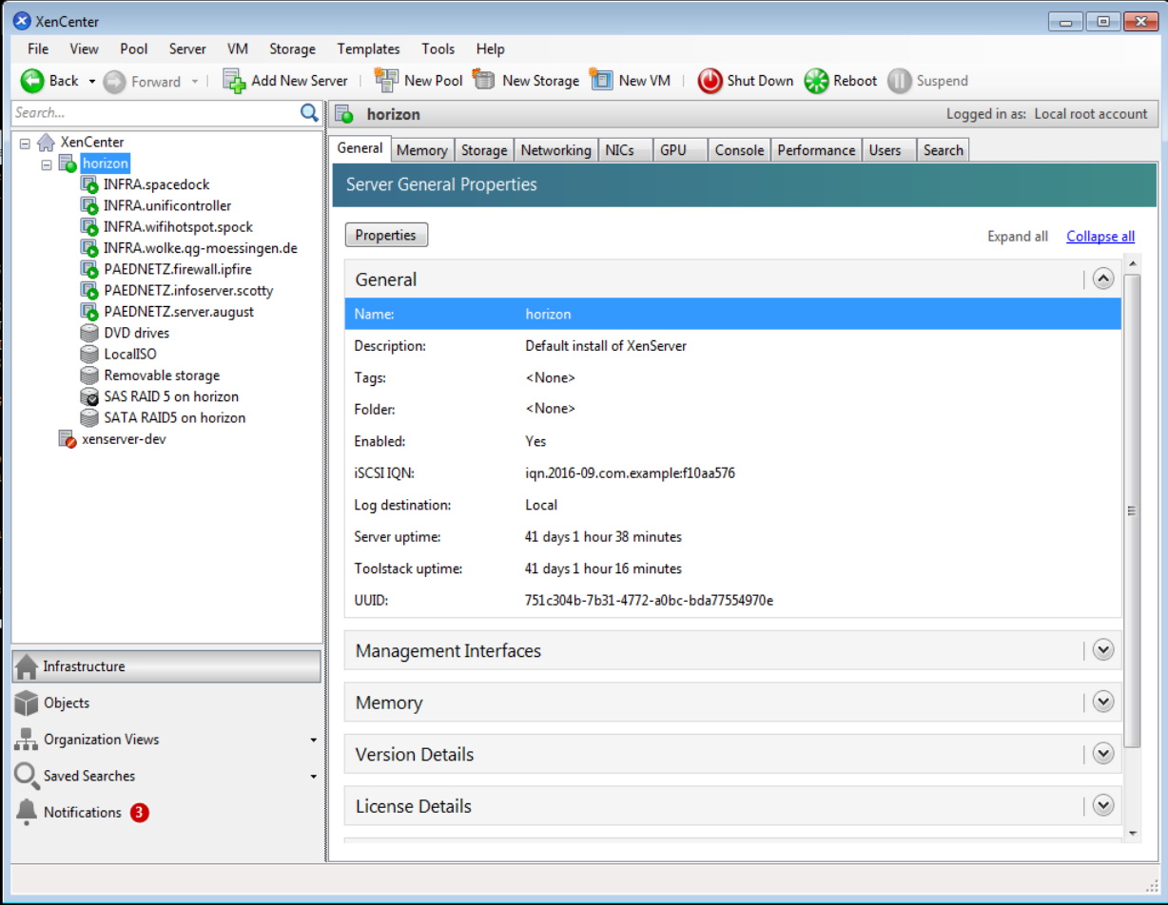
Windows Management Konsole „XenCenter“
Leider nur für Windows
Ähnlich zum Vsphere Client
Rückwärtskompatibel zu älteren Versionen
Frei downloadbar
Zugriff auf alle Funktionalitäten
von XenServer

Slide 3
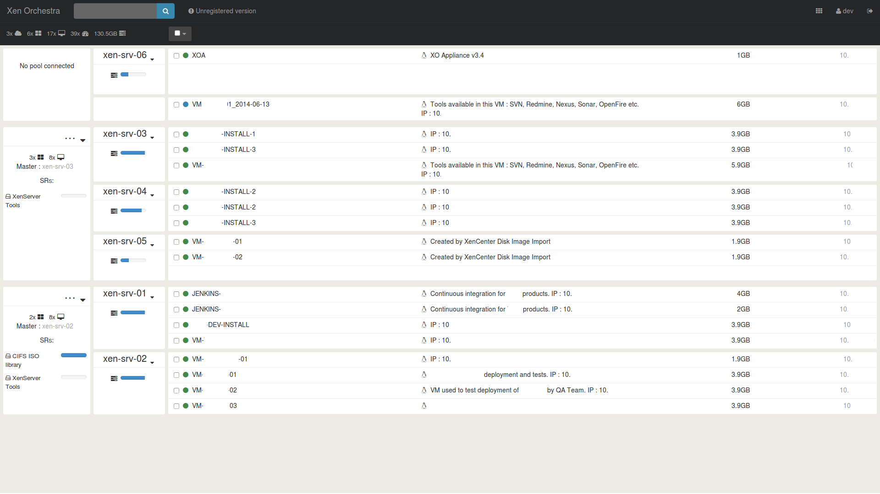
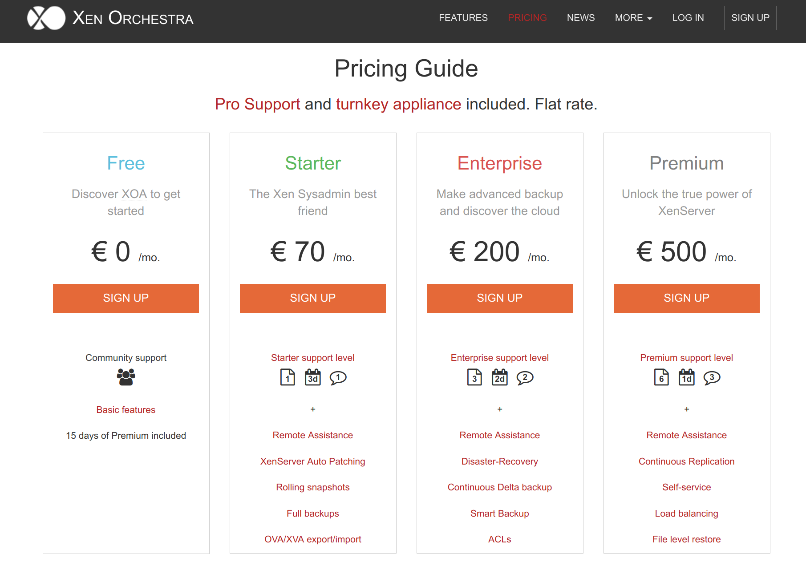
Web Management Konsole „XenOrchestra“ (XOA)
Nicht frei, sehr teuer
Freie Version mit stark eingeschränkter
Funktionalität

Slide 4
Zugriff von außen...
Zur Kontrolle der Vms (Reboot, Start, Stop, Ressourcenzuteilung u.ä.) mit XenCenter reicht Port 443 (https) – z.B. durch einen SSH-Tunnel
Aber: Damit kein Zugriff auf die Konsole(n) der Gäste
Empfehlung: VPN ins Management Segment des Netzes

Slide 5
CLI Interface „xe“
Kann theoretisch alles – nur wie?
Willkommen in der UUID Wüste!
Aber: Skriptbar!
xe pbd-create sr-uuid=39baf126-a535-549f-58d6-feeda55f7801 \
device-config:device=/dev/disk/by-id/scsi-SATA_ST380815AS_6QZ5Z1AM-part3 \
host-uuid=83f2c775-57fc-457b-9f98-2b9b0a7dbcb5\
aec2c6fc-e1fb-0a27-2437-9862cffe213e

Slide 6
Beispiel : Lokales ISO SR auf (externer) Festplatte einbinden
Ziel: Speicherplatz für ISO Images zur Verfügung stellen, um Maschinen
Installieren zu können.
Speicherplatz festlegen, wo die ISOs hinsollen:
mkdir -p /var/opt/xen/iso_import
ISO SR deklarieren:
xe sr-create name-label=MyISORepository \
type=iso \
device-config:location=/var/opt/xen/iso_import/ \
device-config:legacy_mode=true \
content-type=iso

Slide 7

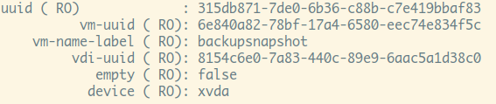
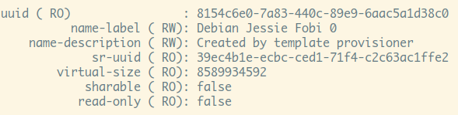
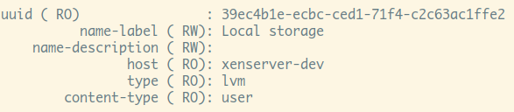
Ausflug: Speicher an VM bitte!
Konzept: Wie wird ein pysisches Speichergerät als Festplatte an eine VM „gebunden“?
Virtuelle Maschine(VM)
xe vm-list
Virtual Block Device (VBD)
Verbindet VDI mit VM
xe vbd-list
Virtual Disk Images (VDI)
xe vdi-list
Lokales Storage Repository („SR“)
Typ LVM/Ext3
xe sr-list
Physikalische Speichermedien

Slide 8
Beispiel: Backup einer laufenden VM
Ziel: Eine VM komplett „wegsichern“
UUID der Maschine finden:
xe vm-list is-control-domain=false is-a-snapshot=false
Snapshot machen:
xe vm-snapshot uuid=<UUID> new-name-label=backupsnapshot
Ergebnis: UUID des Snapshots.
Snapshot zu VM konvertieren:
xe template-param-set is-a-template=false ha-always-run=false uuid=<UUID-des-Snaps>
Diese VM Exportieren:
xe vm-export vm=<UUID-des-Snaps> filename=jessie-fobi.xva
VM löschen:
xe vm-uninstall uuid=<UUID-des-Snaps> force=true

Slide 9
Beispiel: VM aus Backup Wiederherstellen
Ziel: Eine gesicherte VM auf der Kommandozeile importieren
xe vm-import vm=Jessie-Import filename=/backup/jessie-fobi.xva

Slide 10
Beispiel: Gasterweiterungen
Ziel: Gasterweiterungen installieren
Das ISO guest-tools.iso einlegen
mount /dev/cdrom /mnt
Paket installieren:
  dpkg -i /mnt/Linux/xe-guest-utilities_<version>.deb

Slide 11
Beispiel: HVM to PV
Ziel: Ziel HVM Maschine paravirtualisieren
XenServer Tools in der Maschine installieren - ausschalten
Retrieve the UUID of the virtual machine:
  xe vm-list name-label=<name> params=uuid
HVM Bootmodus löschen:
  xe vm-param-set uuid=<vm uuid> HVM-boot-policy=””
pygrub als Bootloader:
  xe vm-param-set uuid=<vm uuid> PV-bootloader=pygrub
Consoleneinstellungen:
  xe vm-param-set uuid=<vm uuid> PV-args=“console=hvc0 xencons=hvc“
UUID der virtuelllen Disk:
  xe vm-disk-list uuid=<vm uuid>
Platte als bootable (Achtung: vbd UUID nicht die vdi UUID):
  xe vbd-param-set uuid=<vbd uuid> bootable=true

Slide 12
Beispiel: Autostart einer VM
Ziel: Ziel (manche) Maschinen sollen beim Start der Xenserver Instanz starten
Pool und Maschine müssen auf Autostart gesetzt werden:
xe pool-param-set uuid=<Pool_UUID> other-config:auto_poweron=true
xe vm-param-set uuid=<VM_UUID> other-config:auto_poweron=true
Pool UUID:
xe pool-list
Maschinen UUIDS
xe vm-list
Achtung: Wenn man den Pool auf Autostart setzt, starten erst mal alle Maschinen automatisch.
Wenn man das nicht will, muss man für die Maschinen, die nicht gestartet werden
Sollen, den Autostart abschalten:
  xe vm-param-set uuid=<VM_UUID> other-config:auto_poweron=false

Slide 13
Laboraufgabe - Workshop
Installieren Sie XenServer auf einem Rechner Im Pool
Installieren Sie XenCenter auf einem Windows Rechner im Pool und verbinden Sie sich zu ihren XS Instanz
Verbinden Sie sich als Benutzer „root“ mit Putty und SSH zu Ihrer XS Instanz
Laden Sie sich ein ISO Installationsmedium einer Linux-Server Distribution herunter
Legen Sie auf Ihrem XS ein lokales ISO Repo an und kopieren Sie Ihr Installationsmedium dort hin
Installieren Sie mit Hilfe Ihres Installationsmediums eine VM
Sichern Sie die VM auf der Kommandozeile/aus XenCenter
Löschen und importieren Sie Ihre VM wieder
Verständigen Sie sich mit einer weiteren Gruppe und migrieren Sie ihre Vms von einem XenServer auf den anderen.
Versuchen Sie, Ihren Server zu paravirtualisieren
Stellen Sie Autostart für Ihren Server ein.

